Slide 1
Desarrollo de las Telecomunicaciones en República Dominicana
Retos y oportunidades
José Rafael Vargas
Presidente del Indotel
3 de abril de 2009

Slide 2
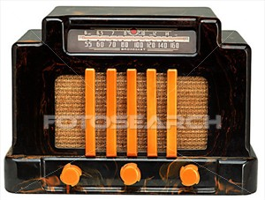
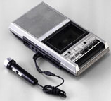

Slide 3
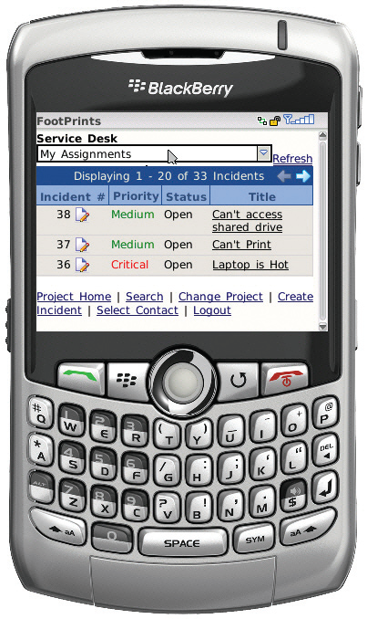
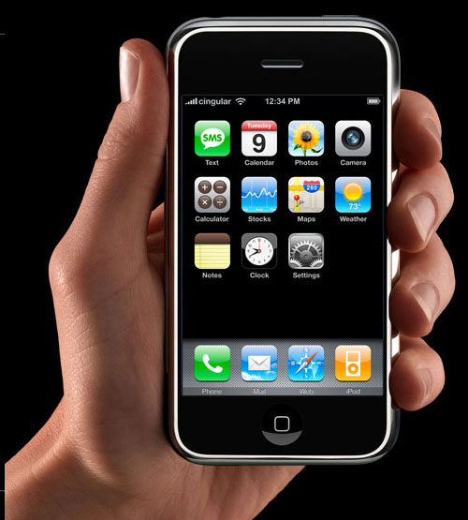

Slide 4
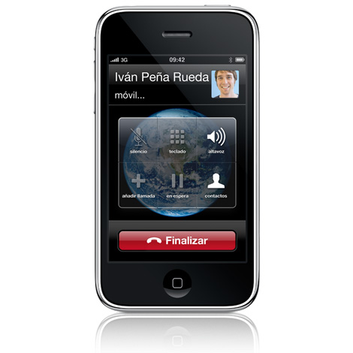
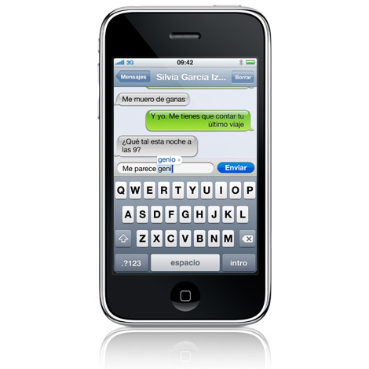
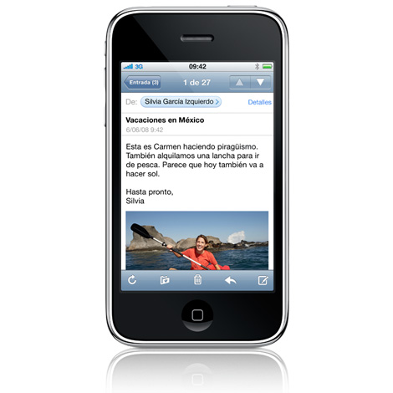
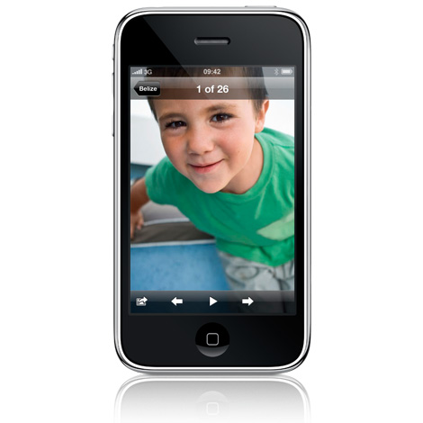
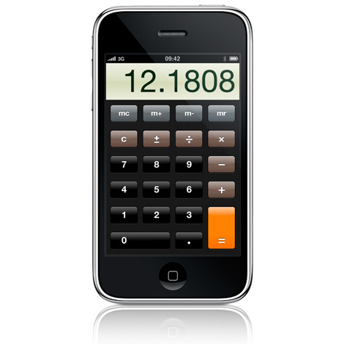
Teléfono
SMS
Correo electrónico
Internet
Notas
Cámara Digital
Calculadora
Música y Videos

Slide 5
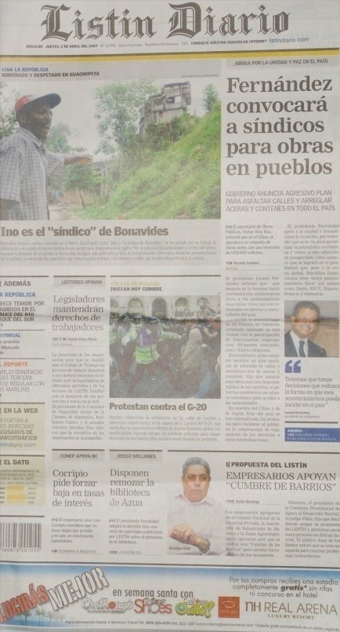
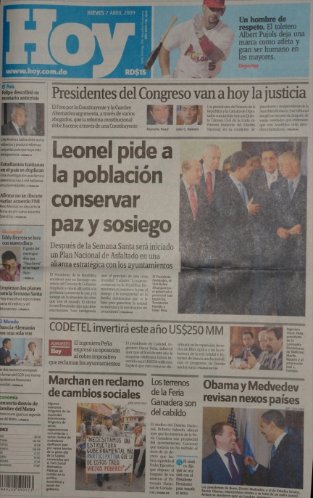
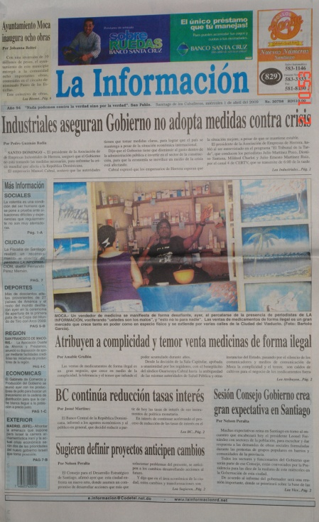

Slide 6
Cantidad de Páginas Vistas porDía : 175,159 Tráfico: 6,280
Rank de la página (puntuación en Google) : 7 de 10
Cantidad de Páginas Vistas porDía : 77,410 Tráfico:14,410
Rank de la página (puntuación en Google) : 6 de 10
Cantidad de Páginas Vistas porDía : 74,475 Tráfico:14,770
Rank de la página (puntuación en Google) : 6 de 10
Cantidad de Páginas Vistas porDía : 46,545 Tráfico:23,633
Rank de la página (puntuación en Google) : 7 de 10
Cantidad de Páginas Vistas porDía : 20,873 Tráfico:52,698
Rank de la página (puntuación en Google) :6 de 10
Cantidad de Páginas Vistas porDía : 24, 888 Tráfico:44,197
Rank de la página (puntuación en Google) :5 de 10
Cantidad de Páginas Vistas porDía :19,696 Tráfico:55,847
Rank de la página (puntuación en Google) :6 de 10

Slide 7
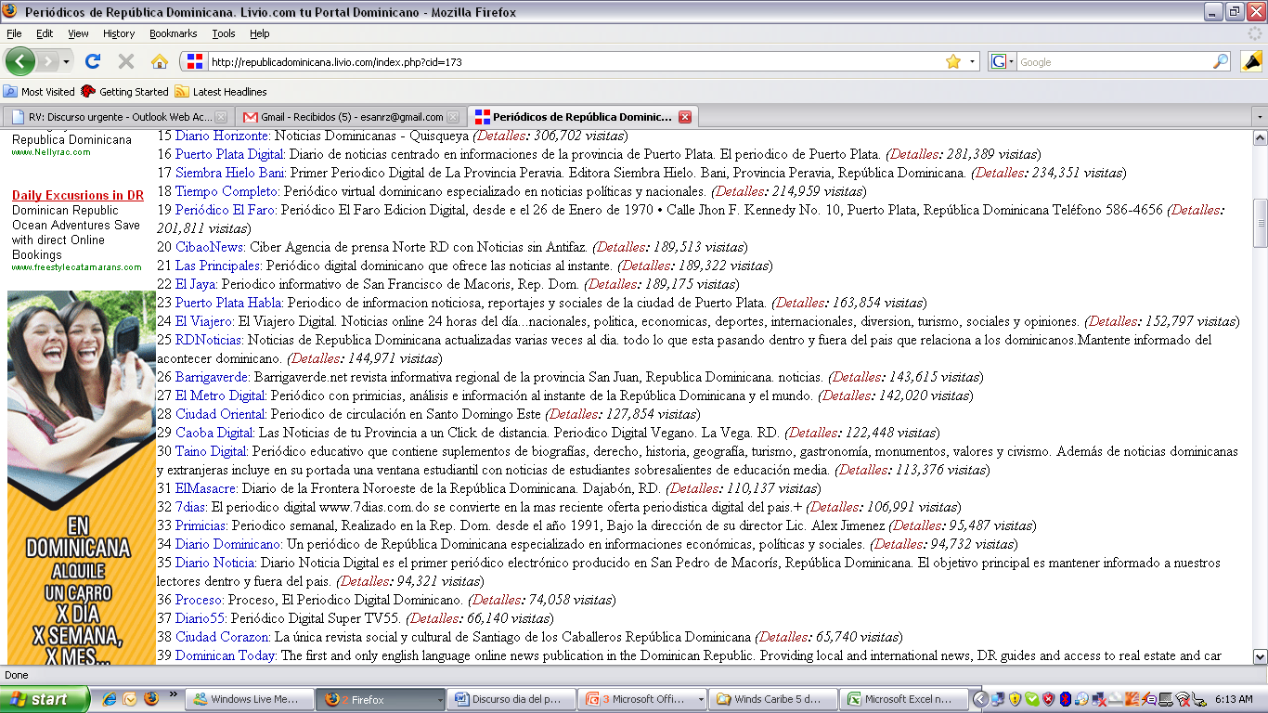
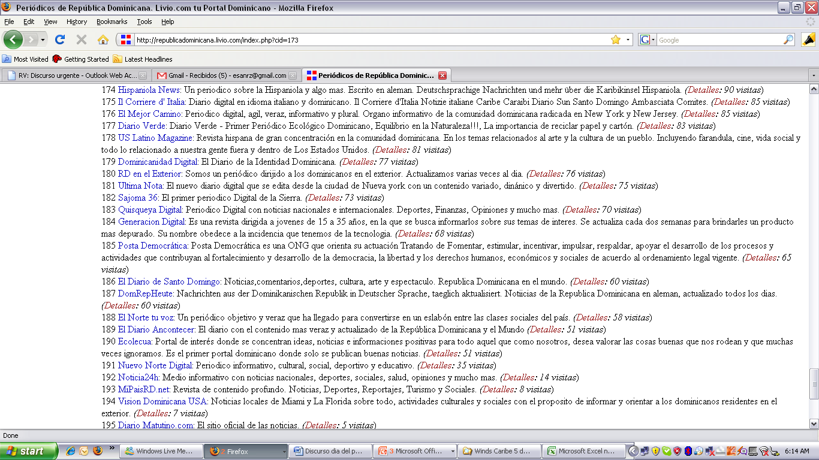
www.livio.com

Slide 8
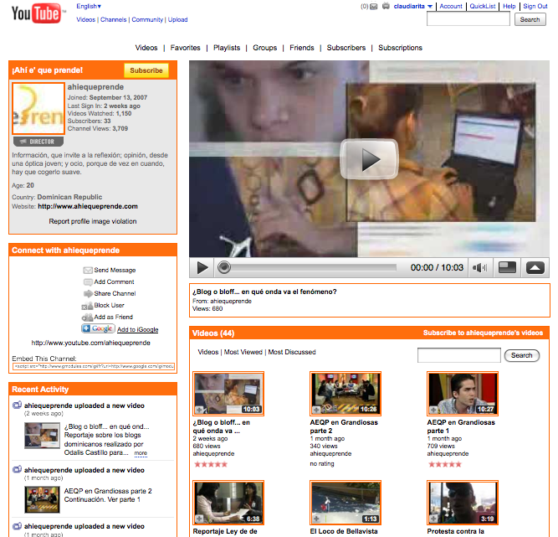
Blog y Canal de TV en Youtube

Slide 9
Damian Liriano video

Slide 10
De la Pre
a la
Post-modernidad

Slide 11
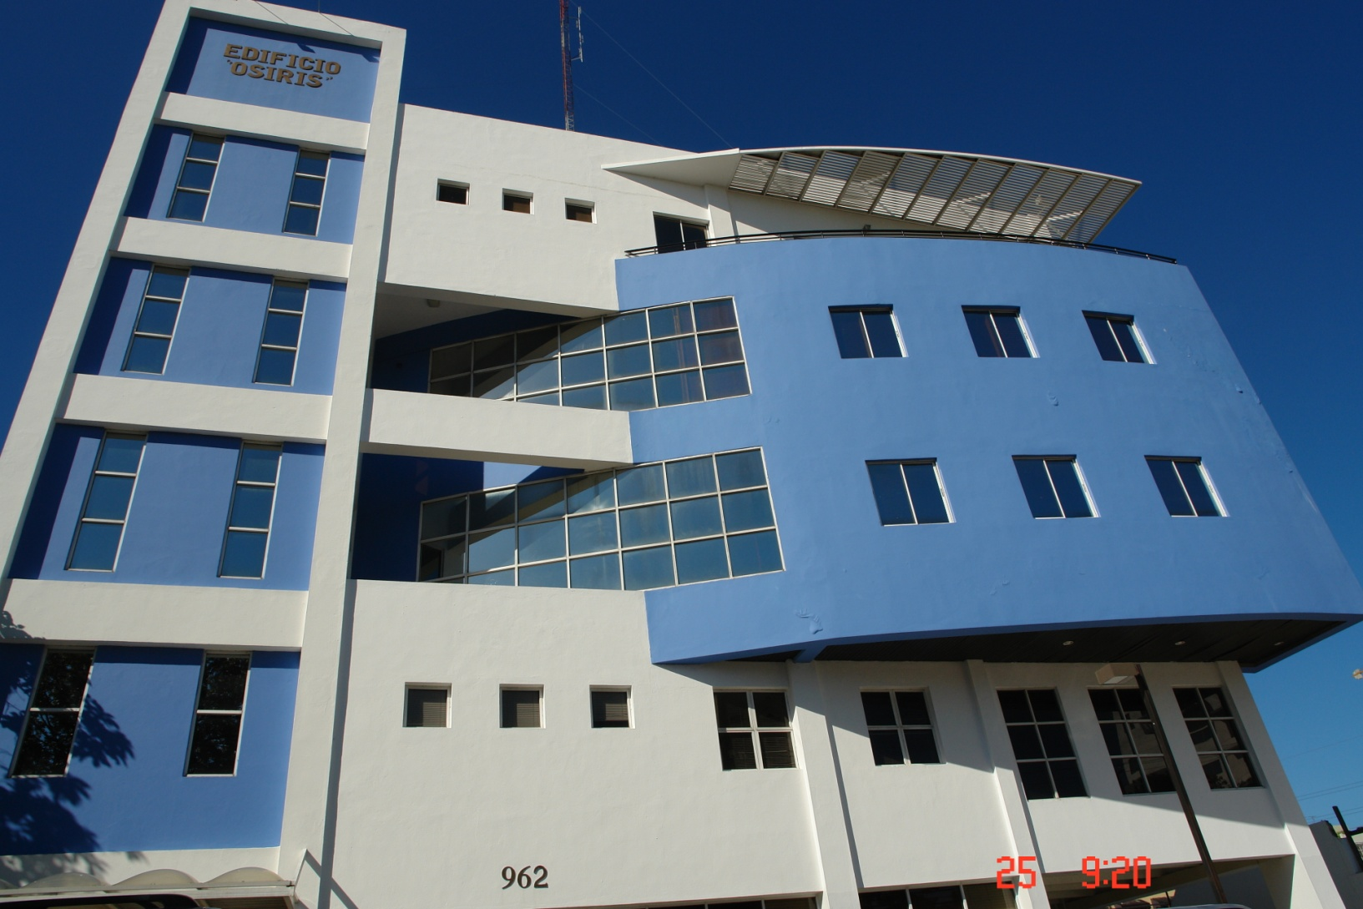

Slide 12
Aumento de la competencia
ANTES
AHORA

Slide 13
Arroyo dulce,
barahona
Daniela en arroyo toro,
bonao

Slide 14
Las Telecomunicaciones es un sector imprescindible para desarrollo de cualquier país
Correlación positiva entre densidad telefónica y aumento de PBI
Estudios internacionales evidencian una correlación altamente positiva entre los teléfonos celulares y el aumento del PBI, “es decir mejora la productividad en zonas que no disponían del servicio”.
10% de incremento en penetración telefonía móvil
0,5%
de incremento en el PBI
Estudio realizado sobre la presencia de la telefonía móvil en un típico país en desarrollo, respecto a la unión entre la banca y la telefonía móvil
Fuente: Revista “The Economist” (Waverman, 2007)
(Extraído de la revista Aceprensa Nº 125 / 2007)

Slide 15
La confianza e inversión
extranjera en el sector
FLUJO DE LA INVERSION EXTRANJERA DIRECTA EN EL SECTOR DE TELECOMUNICACIONES DEL 1993 AL 2008
US$2,240 MILLONES
DE INVERSION ACUMULADA

Slide 16
Aporte significativo del sector de las telecomunicaciones al PIB
Notes:
EL CRECIMIENTO DE LA PARTICIPACION COMO PORCENTAJE DEL PRODUCTO INTERNO BRUTO (PIB) INDICA LA SOLIDEZ DEL SECTOR. EL APORTE EN EL PIB DEL SECTOR POR AÑO HA SIDO SUPERIOR AL 10%. SOMOS, PARA ORGULLO DE TODOS, EL PAIS LATINOAMERICANO CUYO SECTOR DE TELECOMUNICACIONES APORTA EL MAYOR PORCENTAJE AL TOTAL DE LA ECONOMIA NACIONAL.

Slide 17
Desarrollo del sector telecomunicaciones Resultados 2004-2008
Notes:
SOMOS UN PAIS CON UN SECTOR DE TELECOMUNICACIONES CON SIGNIFICATIVO DESARROLLO. LOS ACIERTOS DE LA POLITICA DEL GOBIERNO DEL PRESIDENTE FERNANDEZ DURANTE EL PERIODO 96-2000, CON LA REESTRUCTURACION DEL SECTOR A PARTIR DE LA LEY GENERAL DE TELECOMUNICACIONES 153-98, ASI COMO DE LAS MEDIDAS ADOPTADAS POR EL INDOTEL PARA GARANTIZAR LA LIBRE COMPETENCIA DURANTE EL PERIODO 2004-2008, SE REFLEJAN EN EL AUMENTO DE LA COBERTURA DE LOS SERVICIOS DE TELECOMUNICACIONES Y TICS A LA POBLACION DOMINICANA. ASI LO REFLEJA LA EVOLUCION DE LOS INDICADORES EN ESTA MATERIA.

Slide 18
Más dominican@s con acceso a los servicios de telecomunicaciones y TICs
Notes:
AL CIERRE DEL AÑO 2008, LA CANTIDAD DE LINEAS TELEFONICAS REGISTRADAS EN LA REPUBLICA DOMINICANA HABIAN ALCANZADO LA CIFRA DE CASI OCHO MILLONES DOSCIENTOS MIL, CON UNA TASA DE CRECIMIENTO DEL 18% ENTRE LOS AÑOS 2007 Y 2008 Y UNA TELEDENSIDAD DE 85.3 TELEFONOS POR CADA 100 HABITANTES. DE ESTE TOTAL DE LINEAS TELEFONICAS, EL 87% CORRESPONDIA A LINEAS MOVILES PARA CELULARES, LO QUE REPRESENTA EN CIFRAS ABSOLUTAS SIETE MILLONES Y DOSCIENTOS MIL CELULARES (7,210,483), ES DECIR, UN NIVEL DE PENETRACION DE 72 CELULARES Y 10 LINEAS FIJAS POR CADA 100 PERSONAS RESIDENTES EN LA REPUBLICA DOMINICANA.
ES DE ANOTAR QUE EL 100% DE NUESTRA RED CELULAR YA ES DIGITAL.
AL 31 DE DICIEMBRE 2008, EL NUMERO DE ABONADOS DEL INTERNET EN LA REPUBLICA DOMINICANA ALCANZO LA CIFRA DE 310,489 LO QUE REPRESENTA UN AUMENTO DEL 17.5% CON RESPECTO A DICIEMBRE DEL 2007 Y UN NIVEL DE PENETRACION EN LA POBLACION DE ESTE SERVICIO DE 3.23 CUENTAS POR CADA 100 HABITANTES AL AÑO 2008.
ESTIMACIONES REALIZADAS POR EL INDOTEL INDICAN QUE PARA EL AÑO 2008 HAY UN NIVEL DE PENETRACION DEL INTERNET DEL ORDEN DEL 26.7% EN LA POBLACION DOMINICANA, CIFRA QUE SE VALIDA CON LOS DATOS PRELIMINARES DE LA ENHOGAR 2007 DE LA OFICINA NACIONAL DE ESTADISTICA (ONE) QUE ARROJA, PARA EL AÑO 2007, UN NIVEL DE PENETRACION DEL ORDEN DEL 25%.

Slide 19
Los Botados de Monte plata

Slide 20
Antena de Codetel
Antena de Orange
Notes:
LAS PRINCIPLALES OPERADORAS DEL PAIS ESTAN COMPITIENDO POR QUIEN INSTALA MAS RAPIDO SUS SERVICIOS, AQUÍ VEMOS LAS ANTENAS DE VIVA Y ORANGE

Slide 21
PRiMER IMPACTO
video
Notes:
VEAMOS QUE ES LO QUE REPORTO UNIVISION A NIVEL CONTINENTAL EL 22 DE DICIEMBRE DE 2008

Slide 22
NURIA PIERA
video

Slide 24
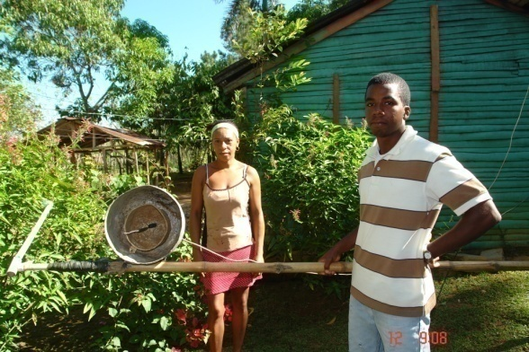
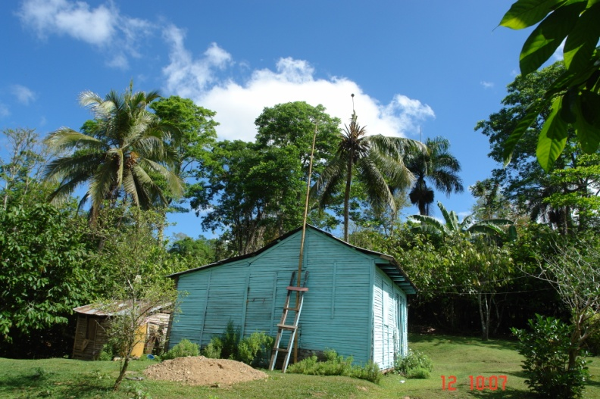
Los Botados, Monte Plata
Jóvenes entusiastas y creativos ahora en los campos de Los Botados acceden al Internet de Banda Ancha incluso usando calderos colocados en la cima de los cocoteros
Foto 3
Foto 56
Foto 55

Slide 27
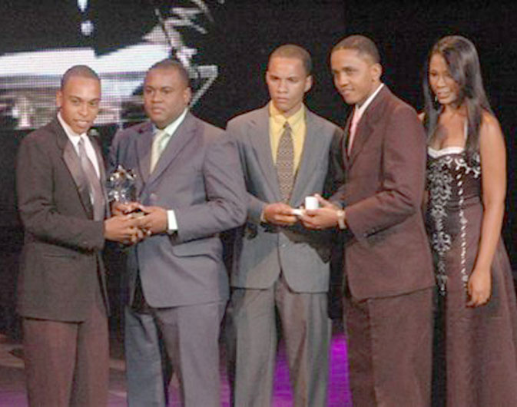

Slide 28
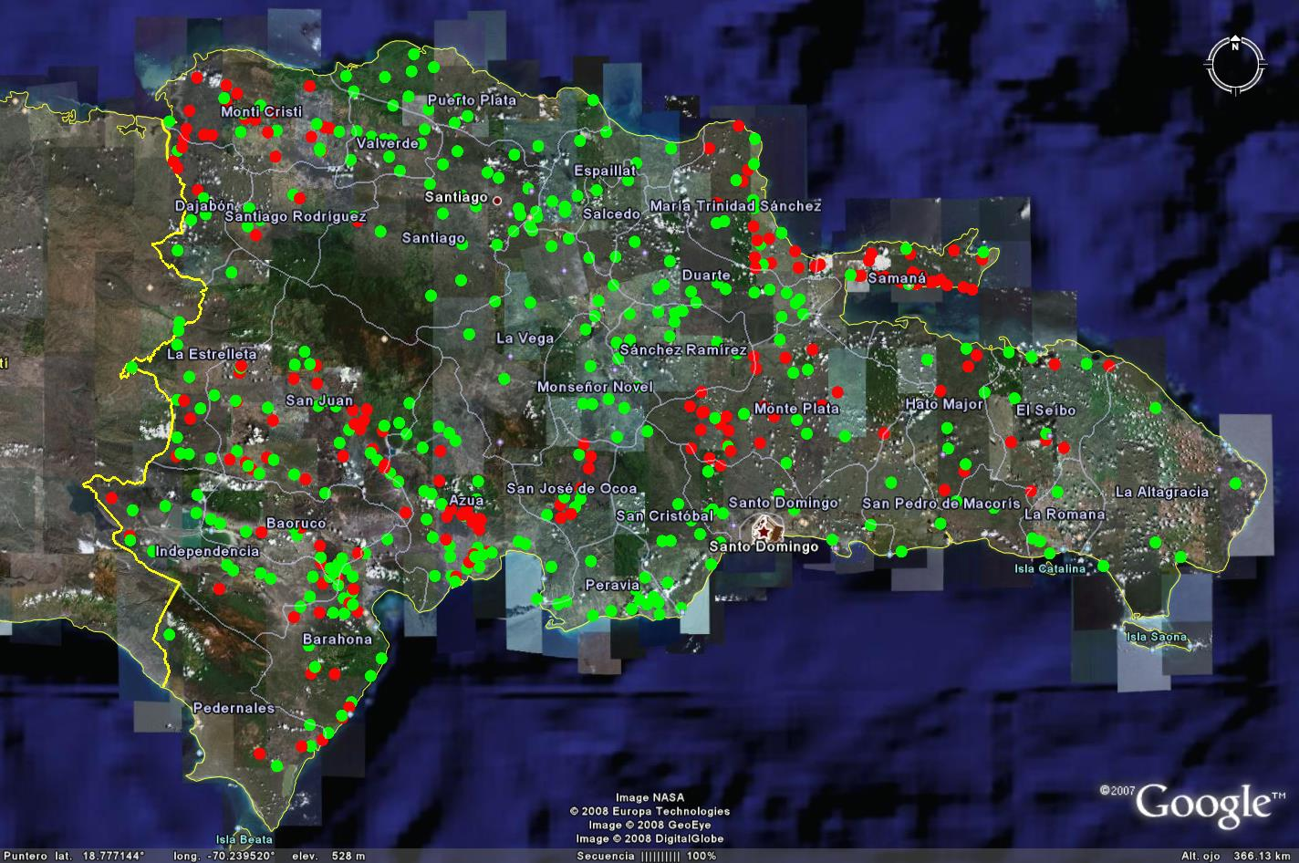
El proyecto consiste en llevar Internet
y teléfonos domiciliarios a 508 localidades

Slide 29
Miguelina en la mata

Slide 30
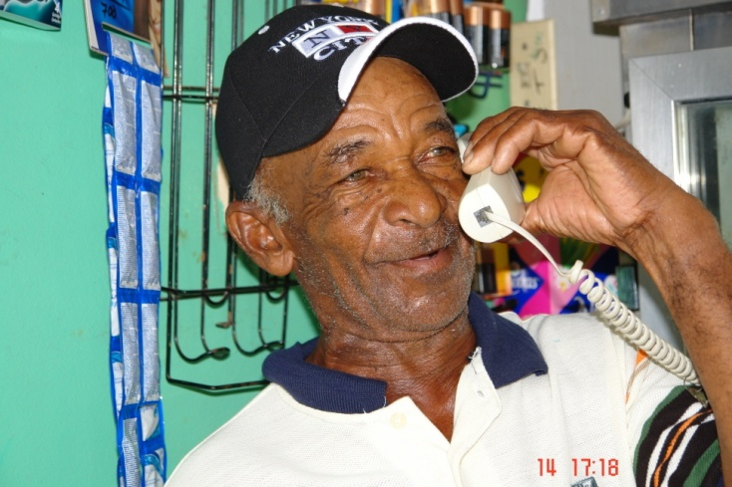
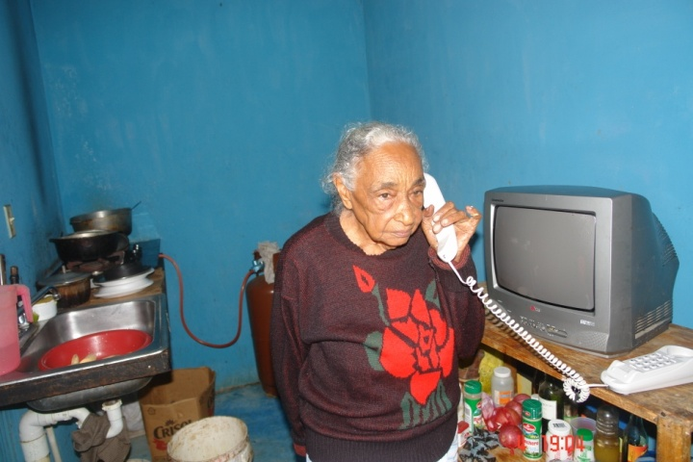
108 LOCALIDADES YA CON SERVICIO

Slide 31
Internet Banda Ancha en los Hogares

Slide 32
Centro de Llamadas

Slide 33
Centro de Internet
Notes:
EL PROYECTO TAMBIÉN PROMUEVE LA INSTALACIÓN DE CENTROS DE INTERNET PARA DEMOCRATIZAR EL ACCESO A LA SOCIEDAD DE LA INFORMACIÓN Y EL CONOCIMIENTO PARA LAS PERSONAS QUE NO PUEDAN CONTAR CON SERVICIOS EN SUS HOGARES.
Y DE ESTA MANERA, TAMBIÉN SE GENERAN PUESTOS DE TRABAJO EN ESTAS ZONAS APARTADAS, PUES CADA CENTRO DE INTERNET NECESITA AL MENOS TRES PERSONAS ENTRE OPERADORES, TÉCNICOS Y ADMINISTRADORES.
DE MANERA QUE HABRÍA UNA LLUVIA DE CYBER CAFÉ Y CENTROS DE LLAMADAS POR TODAS PARTES.

Slide 34
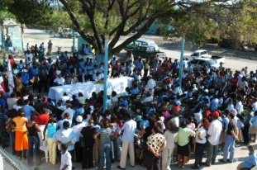
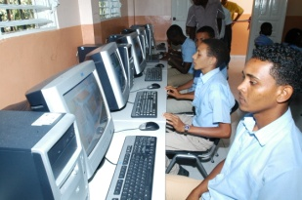
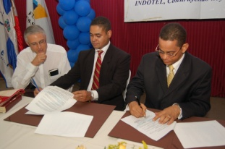
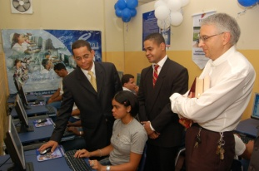
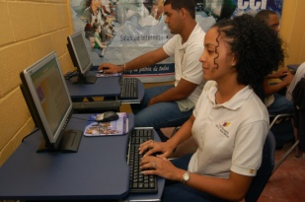
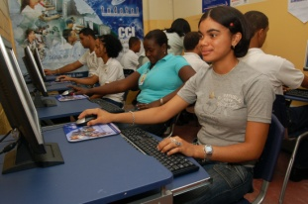
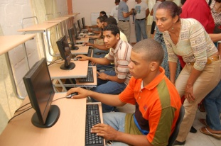
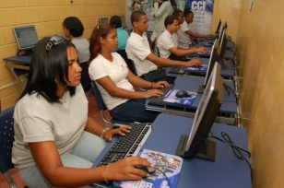
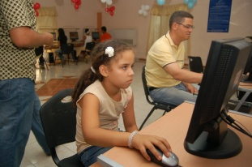
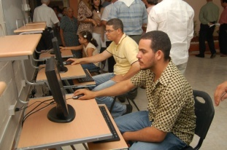
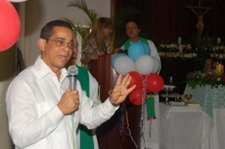
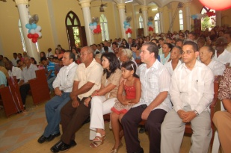
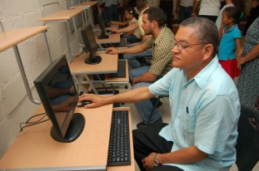
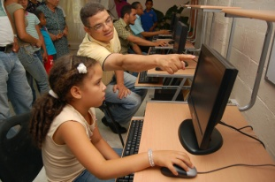
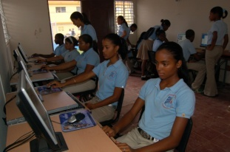
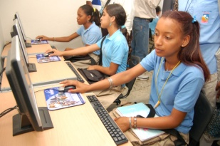
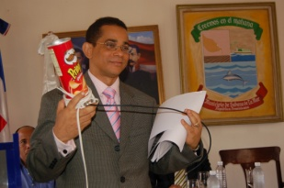
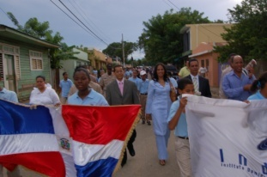
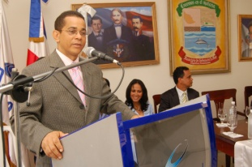
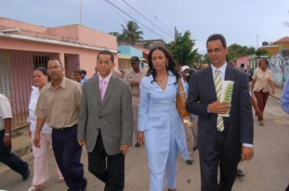
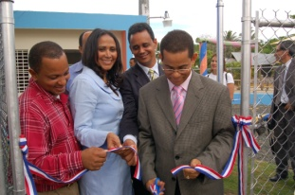
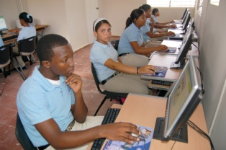
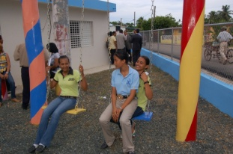
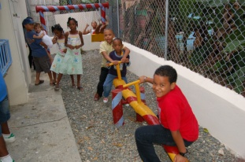
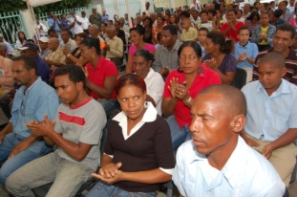
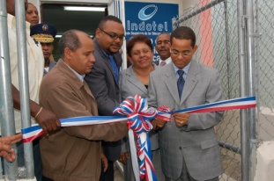
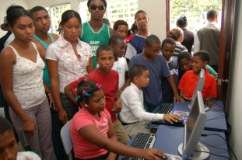
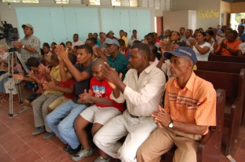
Salas Digitales

Slide 35
Puerto Plata
Barahona
Santo Domingo
Salinas, Baní

Slide 36
Sostenibilidad

Slide 37
características Técnicas de los CCI

Slide 38
Salas para médicos

Slide 39
Salas para instituciones Castrenses

Slide 40
Salas para no videntes

Slide 41
Síndrome de Down

Slide 42
Salas en las Cárceles

Slide 43
Fondo para la Excelencia Académica

Slide 45
Notes:
Y CHICAS LABORIOSAS CON EQUIPOS METAL MECÁNICOS. AQUÍ TAMBIÉN PROMOVEMOS UNA IGUALDAD DE GÉNERO, MIREN ESTAS IMÁGENES.

Slide 46
Residencia estudiantil

Slide 47
Hospedaje
Sala / Dormitorio
Comedor / Cocina

Slide 48
JUVENTEC CONSTRUIMOS HOY LA JUVENTUD TECNOLOGICA EMPRENDEDORA
Notes:
JUVENTEC
CONSTRUIMOS HOY LA JUVENTUD TECNOLOGICA EMPRENDEDORA
MUCHAS GRACIAS

Slide 49
2009 Año de la Portabilidad Numérica

Slide 50
Televisión Digital

Slide 51
¿Por qué Televisión Digital?
Un mejor aprovechamiento del espectro radioeléctrico, que permite aumentar el número de programas transmitidos.
Se elimina la vulnerabilidad a interferencias que tiene la señal analógica con los canales adyacentes.
Una mejor calidad de imagen y sonido
Menores costos de transmisión
Posibilidad de prestar servicios interactivos.

Slide 52
abuela maria antonia video

Slide 53
Muchas Gracias
José Rafael Vargas
Presidente del Indotel

Slide 54
WiFi en la Yautía

